Slide 1


实训项目-小说阅读
05 实现小说详情功能

Slide 2
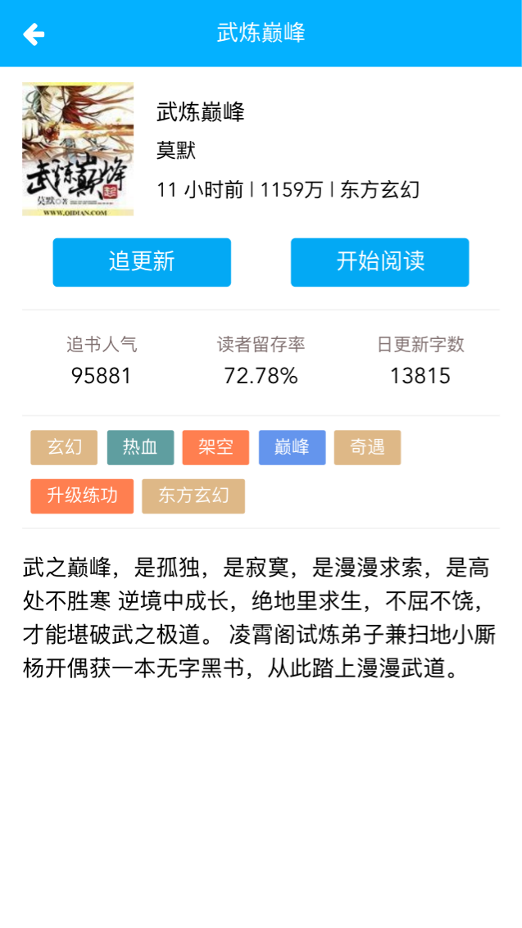
实训目标
实现小说详情页面的制作

Slide 3
任务描述
任务一、实现页面的请求与展示
任务二、实现返回上一步功能
任务三、实现追更新,将小说添加到书架功能

Slide 4
重难点分析-1
本章的重难点在于点击追更新,将当前追更新的小说添加到书架页面,而原理还是利用本地存储,当点击追更新时将当前小说的数据存储到本地,当书架页面在开始加载时,获取到本地的小说书架,并展示到页面。
第一步要做的是当点击追更新,将当前小说的数据存储在本地。
第二步要做的是Bookshefl组件内获取本地存储的数据。
第三步要做的是将获取到的数据展示到页面。
第四步要做的是手指向左滑动,可以删除当前书架上的小说。

Slide 5
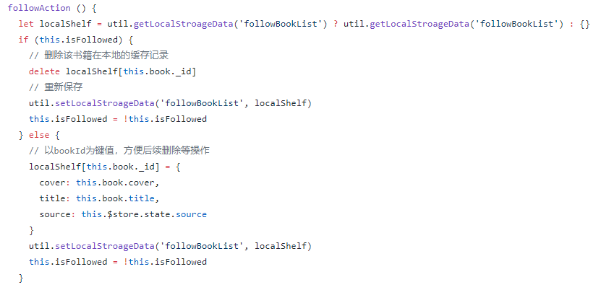
重难点分析-1
1.点击追更新,将小说的存储在本地

Slide 6
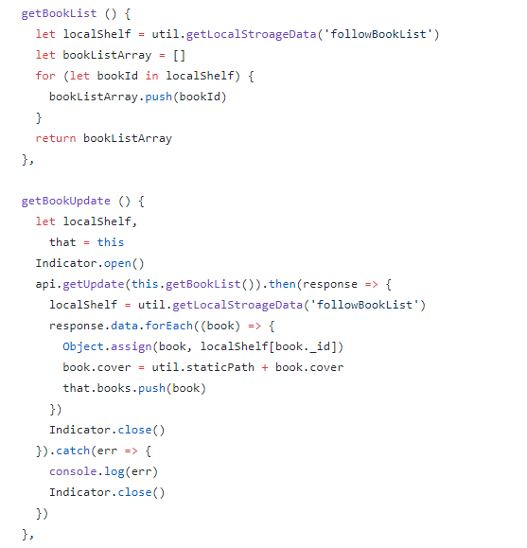
重难点分析-1
2、在Bookshelf页面获取本地存储的数据。

Slide 7
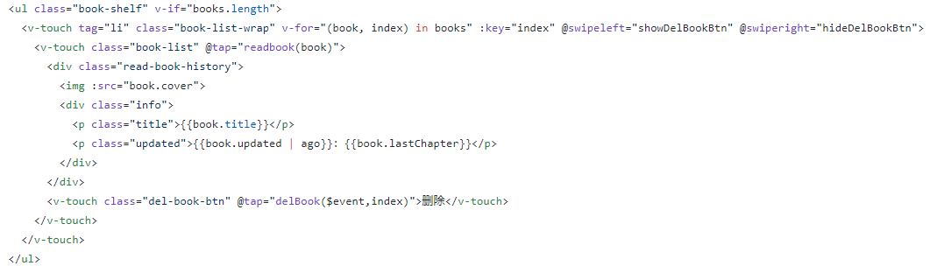
重难点分析-1
3、将获取到的数据展示到页面。

Slide 8
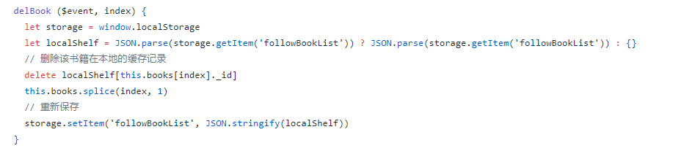
重难点分析-1
4.手指滑动,删除当前小说

Slide 9
技能总结
1、vue-touch的使用
2、HTML5与CSS3的使用
3、本地存储的使用
4 、vuex的使用

